Slide 1
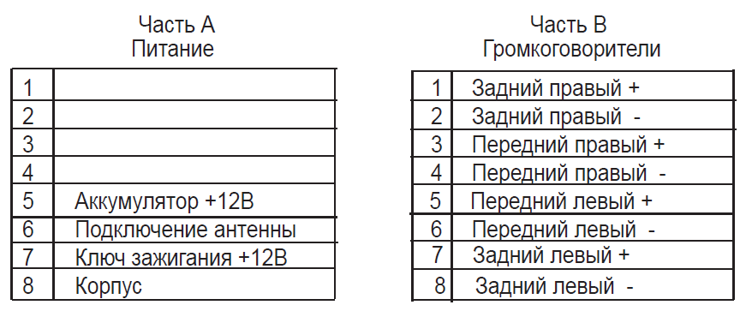
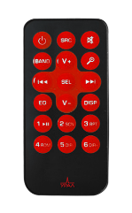
ДИЗАЙН ПЕРЕДНЕЙ ПАНЕЛИ:
КОНКУРЕНТНЫЕ ПРЕИМУЩЕСТВА:
ФУНКЦИИ:
Впервые в данном бюджете высокоэффективный MOSFET усилитель класса D 4х50 Вт, с возможностью работы на низкоомную нагрузку.
Не имеющие аналогов возможности построения самых разнообразных SPL и SQ систем благодаря 5 парам выходов RCA с расширенными регулировками кроссовера и эквалайзером на каждой паре.
Российский УКВ диапазон позволяет принимать больше радиостанций.
Тюнер высокого уровня для реализации функции «дальний прием».
РАДИО
Европейский диапазон
FM Стерео: 87,50 – 108,0 МГц 3 группы по 6 станций с шагом 50 кГц.
СВ: 522 – 1620 кГц с шагом 9 кГц.
Российский диапазон
УКВ Стерео: 65,0 МГц – 74 МГц .
RDS
BLUETOOTH 4.2, AVRCP, HFP, PBAP.
Потоковая передача A2DP данных.
Отображение ID3 Tags.
USB
Для настройки ЦСП.
Для проигрывания музыки
Объем памяти до 64 ГБ.
Форматы FLAC/APE/WAV/MP3/WMA.
ЛИНЕЙНЫЙ ВХОД НА ЛИЦЕВОЙ ПАНЕЛИ Mini Jack
16 PIN ISO
Вход для AM/FM антенны.
ЛИНЕЙНЫЙ ВЫХОД
5 пар RCA 5 В, включая 1 пару RCA выход на сабвуфер.
DSP
5 зон с кроссовером и 13 полосным эквалайзером на каждой зоне.
ВСТРОЕННЫЙ УСИЛИТЕЛЬ
Цифровой усилитель 4х50 Вт, управляемый с 1 и 2 й зоны DSP.
ПОДСВЕТКА
7 вариантов цвета
РАЗМЕРЫ
Ширина: 178 мм, глубина: 95 мм, высота: 50 мм.
ДОПОЛНИТЕЛЬНО
Съемная передняя панель.
Пульт ДУ.
ДИЗАЙН ЗАДНЕЙ ПАНЕЛИ:
ОСНОВНЫЕ ВАРИАНТЫ ПОДКЛЮЧЕНИЯ:
Схема 1.
2 высокоуровневых выхода со встроенного усилителя используются для передних и задних динамиков.
Сабвуфер подключается к низкоуровневому выходу зоны 5.
Схема 2.
2 высокоуровневых выхода со встроенного усилителя используются для твитеров.
1 зона низкоуровневого выхода 2хRCA – мидрейндж фронт.
2 зона низкоуровневого выхода 2хRCA – мидбас фронт.
3 зона низкоуровневого выхода 2хRCA – мидрейндж тыл.
4 зона низкоуровневого выхода 2хRCA – мидбас тыл.
Сабвуфер подключается к низкоуровневому выходу 2хRCA зоны 5.
ДИЗАЙН ПУЛЬТА ДУ:
Схема 3.
Высокоуровневые выходы встроенного усилителя не используются.
1 зона низкоуровневого выхода 2хRCA – твитеры фронт.
2 зона низкоуровневого выхода 2хRCA – мидрейндж фронт.
3 зона низкоуровневого выхода 2хRCA – мидбас фрот.
4 зона низкоуровневого выхода 2хRCA – тыл.
Сабвуфер подключается к низкоуровневому выходу 2хRCA зоны 5.

Slide 2
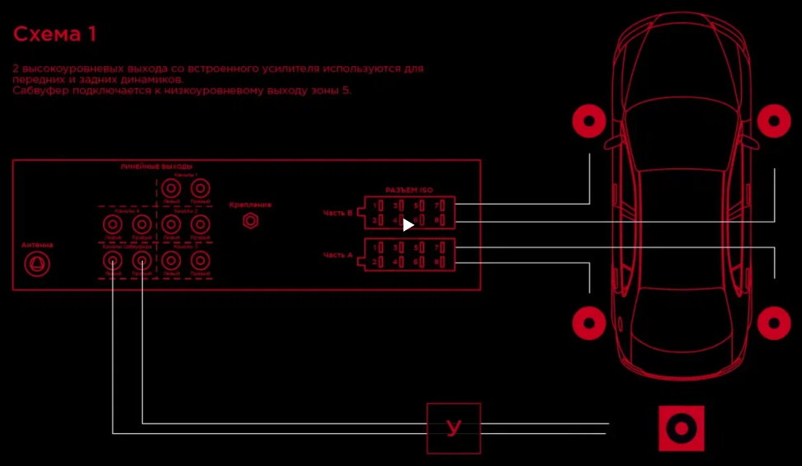
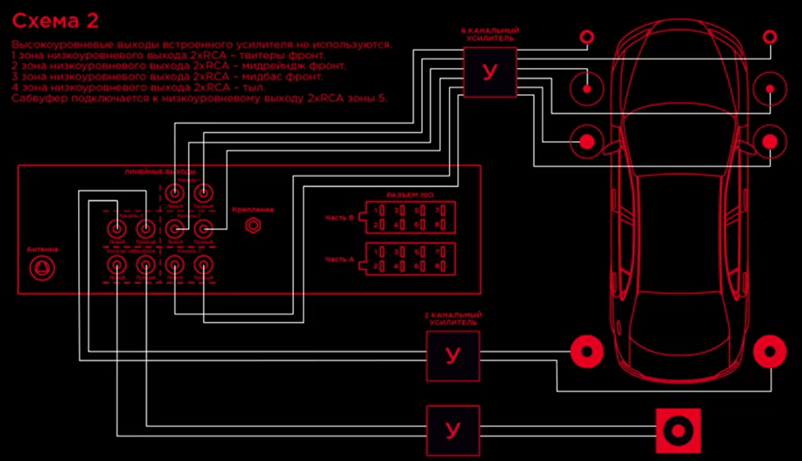
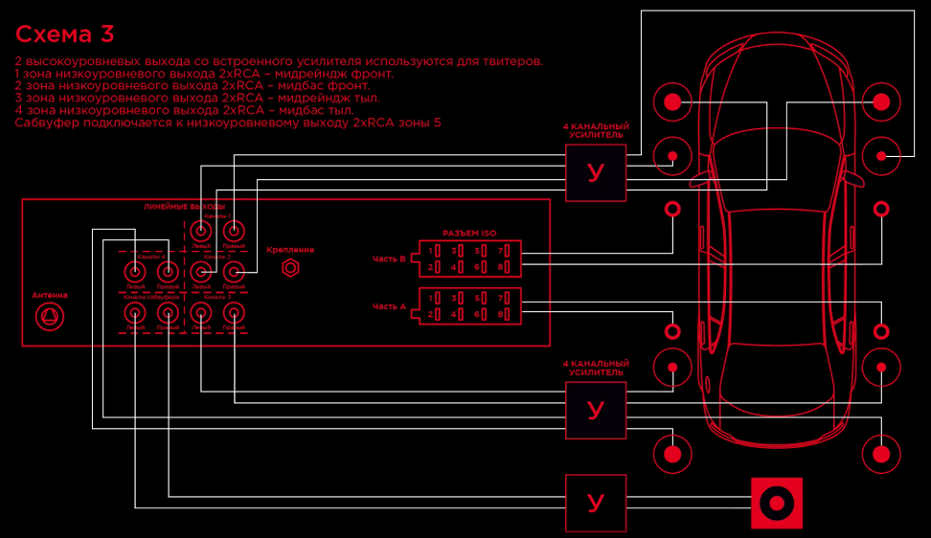
ВАРИАНТЫ ПОДКЛЮЧЕНИЯ:

Slide 3
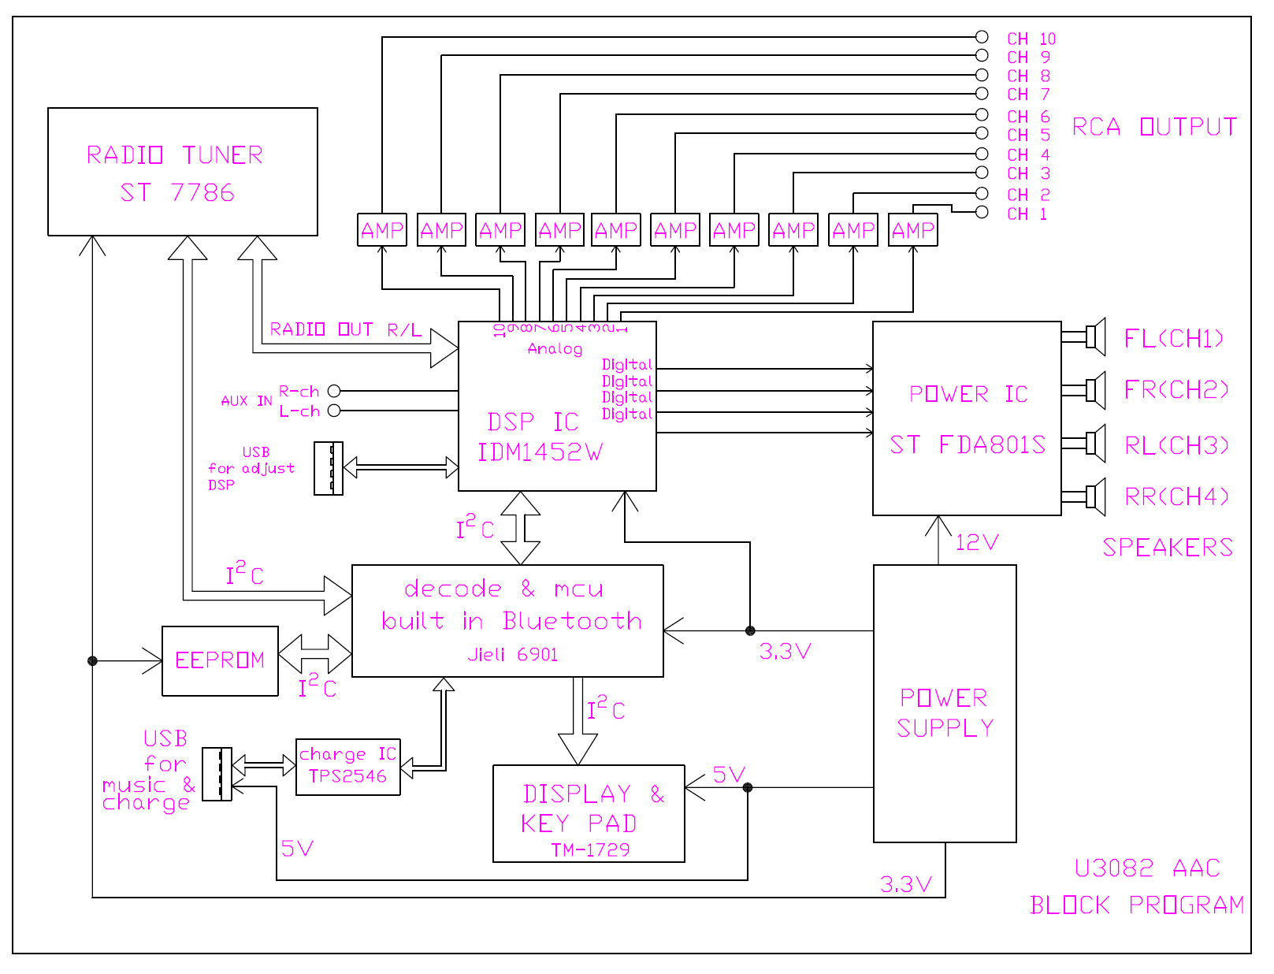
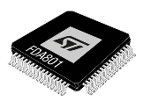
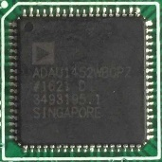
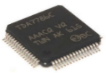
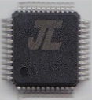
БЛОК СХЕМА:
ОСНОВНЫЕ КОМПОНЕНТЫ:
ST FDA801 STMicroelectronics, Швейцария
Цифровой усилитель с мощными выходами
MOSFET класса D, позволяет получить выдающуюся при работе на низкоомную нагрузку.
4x50Вт/4 Ом, 4x75Вт/2 Ом, 4x100Вт/1 Ом @ 1 кГц
Возможность работы на нагрузку в 1 и 2 Ома.
Полная поддержка шины I2C (3.3/1.8 V).
ADAU1452.
Соответствует требованиям автомобильной промышленности
Полностью программируемый аудио-DSP для продвинутых алгоритмов обработки звука
Поддерживается графическим инструментом программирования алгоритмов обработки звука SigmaStudio
32-разрядное ядро SigmaDSP, тактовая частота до 294.912 МГц, питание 1.2 В
До 6144 команд в режиме SIMD на отсчет при 48 кГц
40К слов оперативной памяти данных/параметров
Пул цифровой задержки звука до 800 мс при 48 кГц
Подсистема ввода/вывода и маршрутизации аудиосигналов
4 последовательных порта ввода, 4 последовательных порта вывода
Цифровой ввод/вывод, 48 каналов/32 бита с частотой дискретизации до 192 кГц
Возможность конфигурирования для работы с форматами TDM, I2S, left-/right-justified а также ИКМ
До 8 стереофонических ASRC с коэффициентом преобразования от 1:8 до 7.75:1 и динамическим диапазоном 139 дБ
Стереофонические вход и выход S/PDIF
Четыре входных канала микрофона с интерфейсом ШИМ
Многоканальные последовательные порты с мультиплексированием во времени (TDM) и байтовой адресацией
Генератор для формирования задающего тактового сигнала при помощи внешнего кварцевого резонатора
Интегрированная схема ФАПЧ и конфигурируемые генераторы тактового сигнала
Интегрированный датчик температуры кристалла.
TDA7786 STMicroelectronics, Швейцария
Высокопроизводительный AM/FM-тюнер
для автомобильных радиоприемников.
Управление по шине I2C
Аудиоинтерфейсы ввода / вывода I2S
JL6901 JIELI, Китай
Высокопроизводительный 32-битный
RISC-процессор
USB
Bluetooth

Slide 4
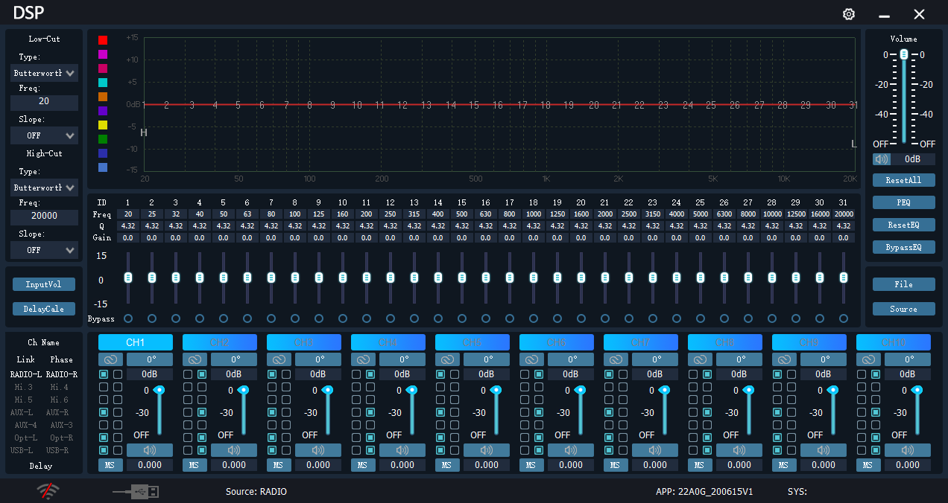
ЭКРАН ПРОГРАММЫ УПРАВЛЕНИЯ ЦСП
ПДКЛЮЧЕНИЕ USB ДЛЯ УПРАВЛЕНИЯ ЦСП НА ПЕРЕДНЕЙ ПАНЕЛИ:

Slide 5
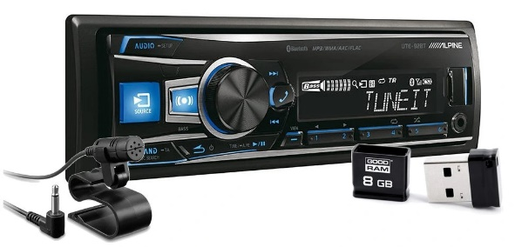
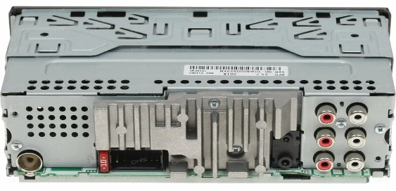
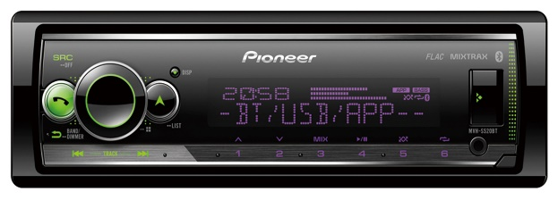
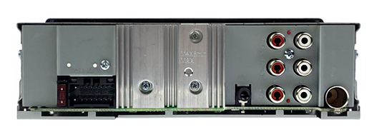
КОНКУРЕНТНОЕ ОКРУЖЕНИЕ :
ЦЕНООБРАЗОВАНИЕ:
ЯНДЕКС МАРКЕТ
СРЕДНЯЯ 18.11.21
РЕКОМЕНДОВАННАЯ РОЗНИЦА
Alpine UTE-92BT
18 385 руб.
УРАЛ 777 ЦСП
9 500 руб.
Pioneer MVH-S510BT
16 390 руб.
Kenwood KMM-BT356
10 000 руб.

